Slide 1
Procesul de creștere a cristalului :
Elaborat de : Paierele Cristina Eleva clasei a-VII “C” Liceul Teoretic ”Alexei Mateevici” Profesor:Railean Viorica

Slide 2
Avem nevoie de :
Apă Wather
Sare de mare Sea salt
Ață Thread
Un bețișor A stick

Slide 3
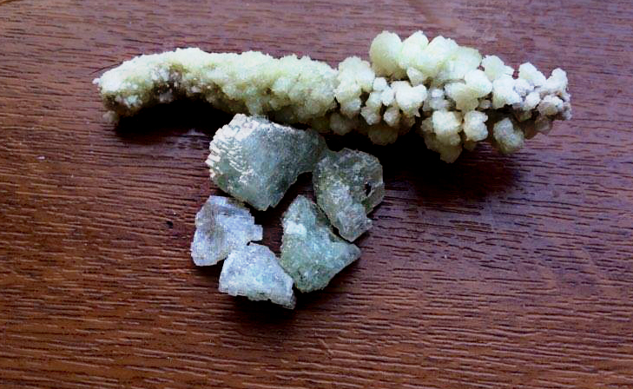
Peste o lună :
After a month :

Slide 4
Metodele de creștere a cristalului :
1. Adăugăm sare de mare într-un pahar cu apă. 2.Amestecăm sarea pîna se dizolvă. 3.Legăm un fir de ață pe un bețișor și îl introducem în apă. 4.Așteptăm ca cristalul să se formeze. The crystal grouth metods : 1.Add sea salt in a glass of wather. 2.Mix the salt until dissolved. 3.Tie a thread on a stick and insert in the wather. 4.Wait until the crystal will form.

Slide 5
Concluzii : Mi-a plăcut foarte mult să fac parte din acest proiect ,pentru că am descoperit lucruri noi pe care le pot incerca mereu. De asemenea mi-a plăcut felul în care s-au format cristalele și nici nu am crezut vreodată că din astfel de lucruri neînsemnate se pot forma lucruri uimitoare.
Conclusions : I liked very much to be part of this project, because I discovered new things that I can try always. I also liked thus how crystals were formed and I never thought that in such things can form amazing things.

